Slide 1
TER – Vers une plus grande flexibilité dans le dialogue avec un habitat intelligent
Clément Didier
Superviseurs :
Sybille Caffiau, Alexandre Demeure, François Portet et Nicolas Bonnefond
2016 - 2017
IMAG - LIG - équipes IIHM Getalp Amiqual4Home
Notes:
Stage TER qui succède des Travaux sur le dialogue avec l’habitat intelligent

Slide 2



Contexte et problématique
Laisser l’habitant exprimer en langage naturel des automatismes pour son habitat
L’habitat intelligent
Ensemble de services centralisés
Nouvelle façon de vivre avec l’habitat
Le langage naturel
Langage employé pour communiquer
Langage complexe et ambigüe
L’habitant
Pas de notions techniques
Besoin d’automatismes
Notes:
Automatisation de l’habitat
➔ Objets électroniques interconnectés pour répondre à des besoins précis
But : Confort des habitants dans leur vie de tous les jours (Nouvel art de vivre)
Habitant
➔ Besoin d’automatismes qui lui conviennent (répondent à ses besoins)

Slide 3
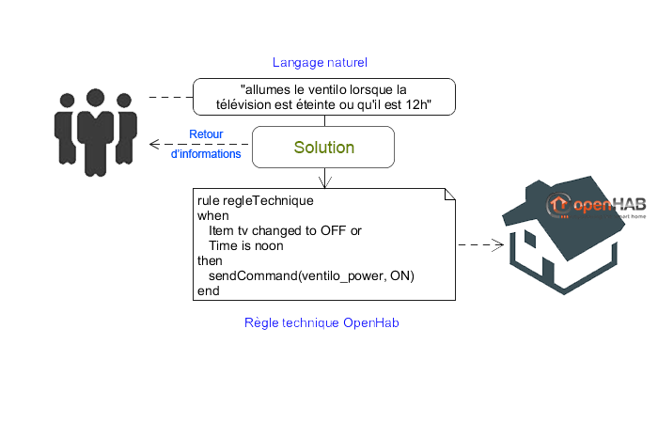
Objectifs
Donner la possibilité aux habitants d’un foyer à créer des automatismes pour leur habitat avec le langage naturel
End-User Development
Notes:
End-User Development :
Permettre aux habitant d’automatiser eux même leur propre foyer (en fonction de leurs besoins)
Sans intervention technique externe (techniciens etc…)
HABITAT : OpenHab logiciel […] installé sur les plateformes du LIG (Amiqual4Home & DOMUS)
Retour nécessaire, au moins pour informer de l’état du système
Mis en place / Pas mis en place (pourquoi ?)

Slide 4
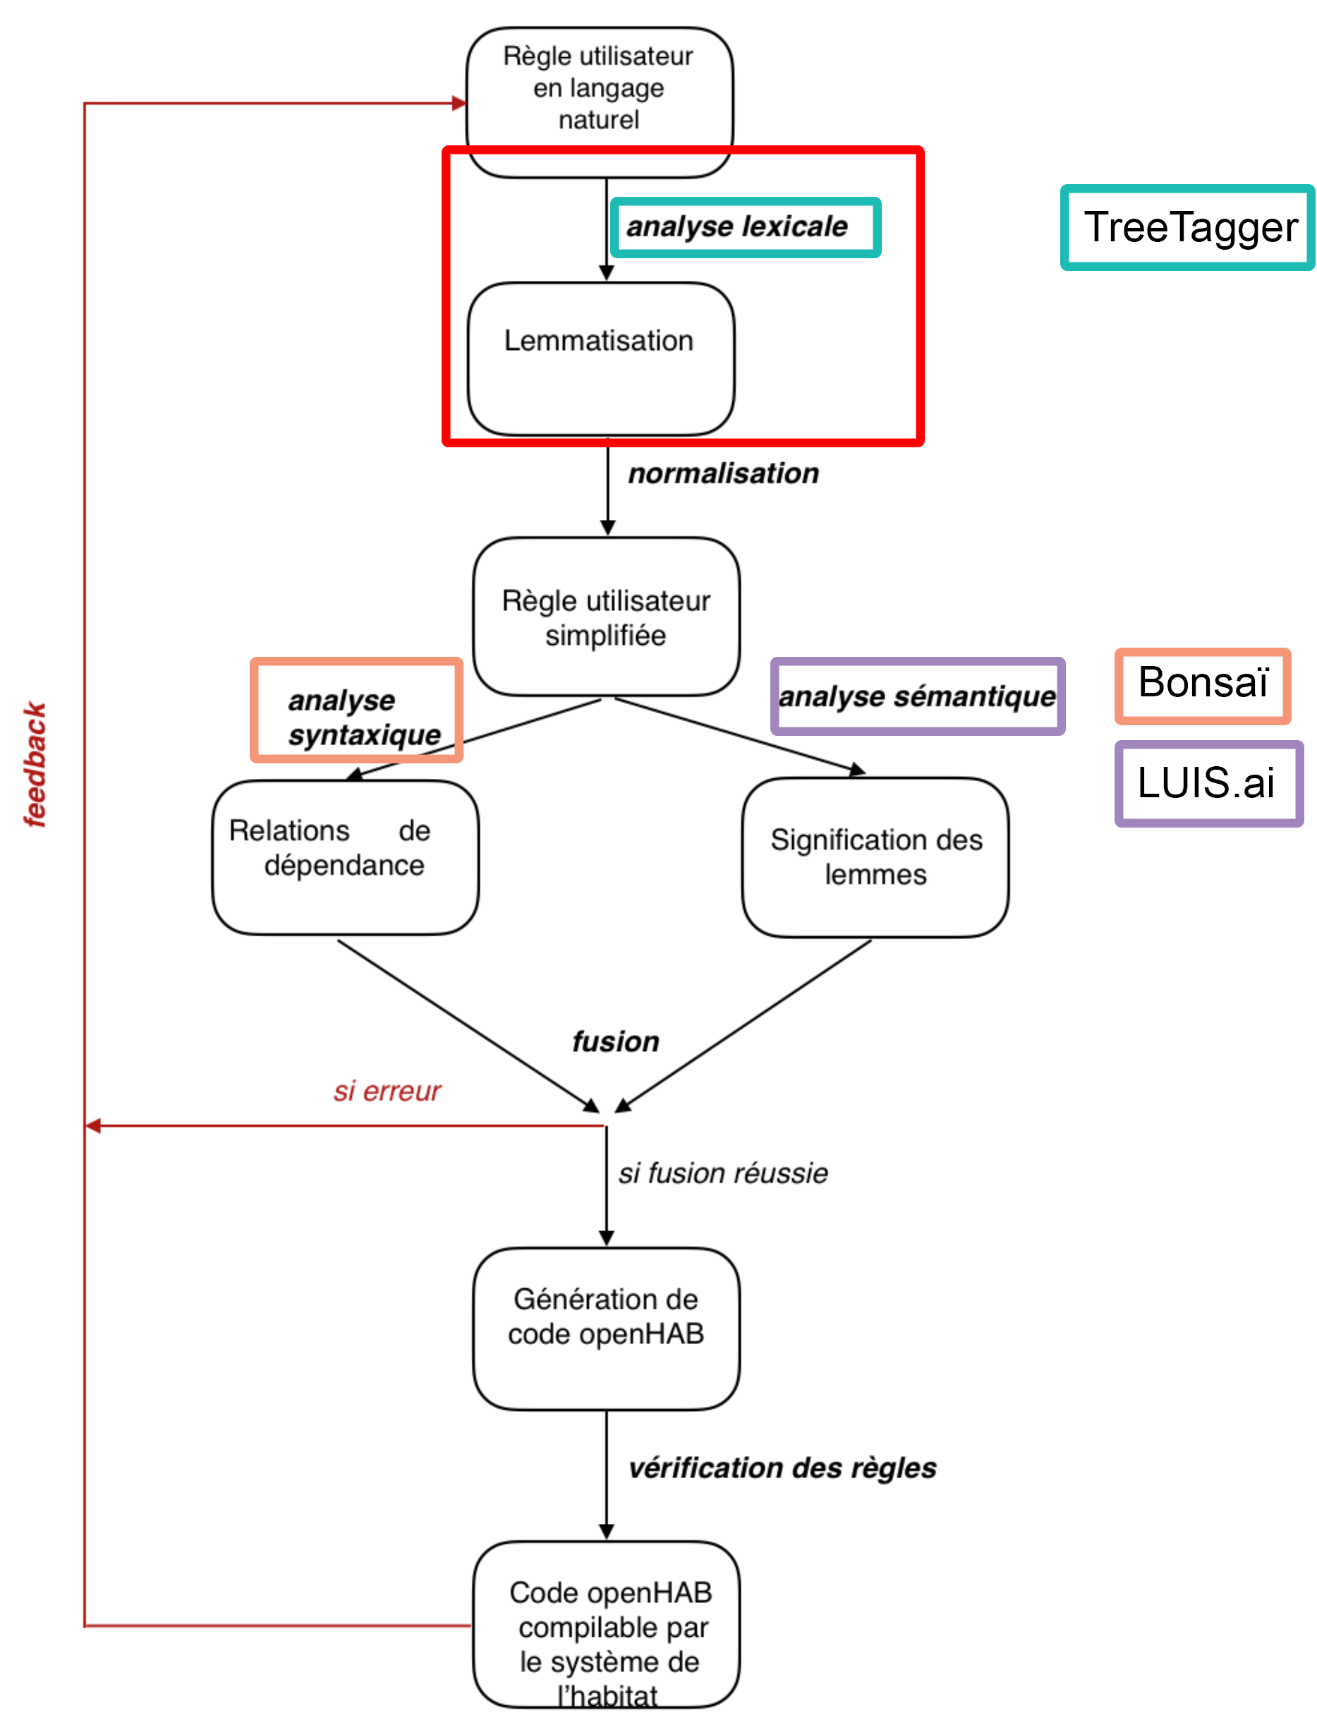
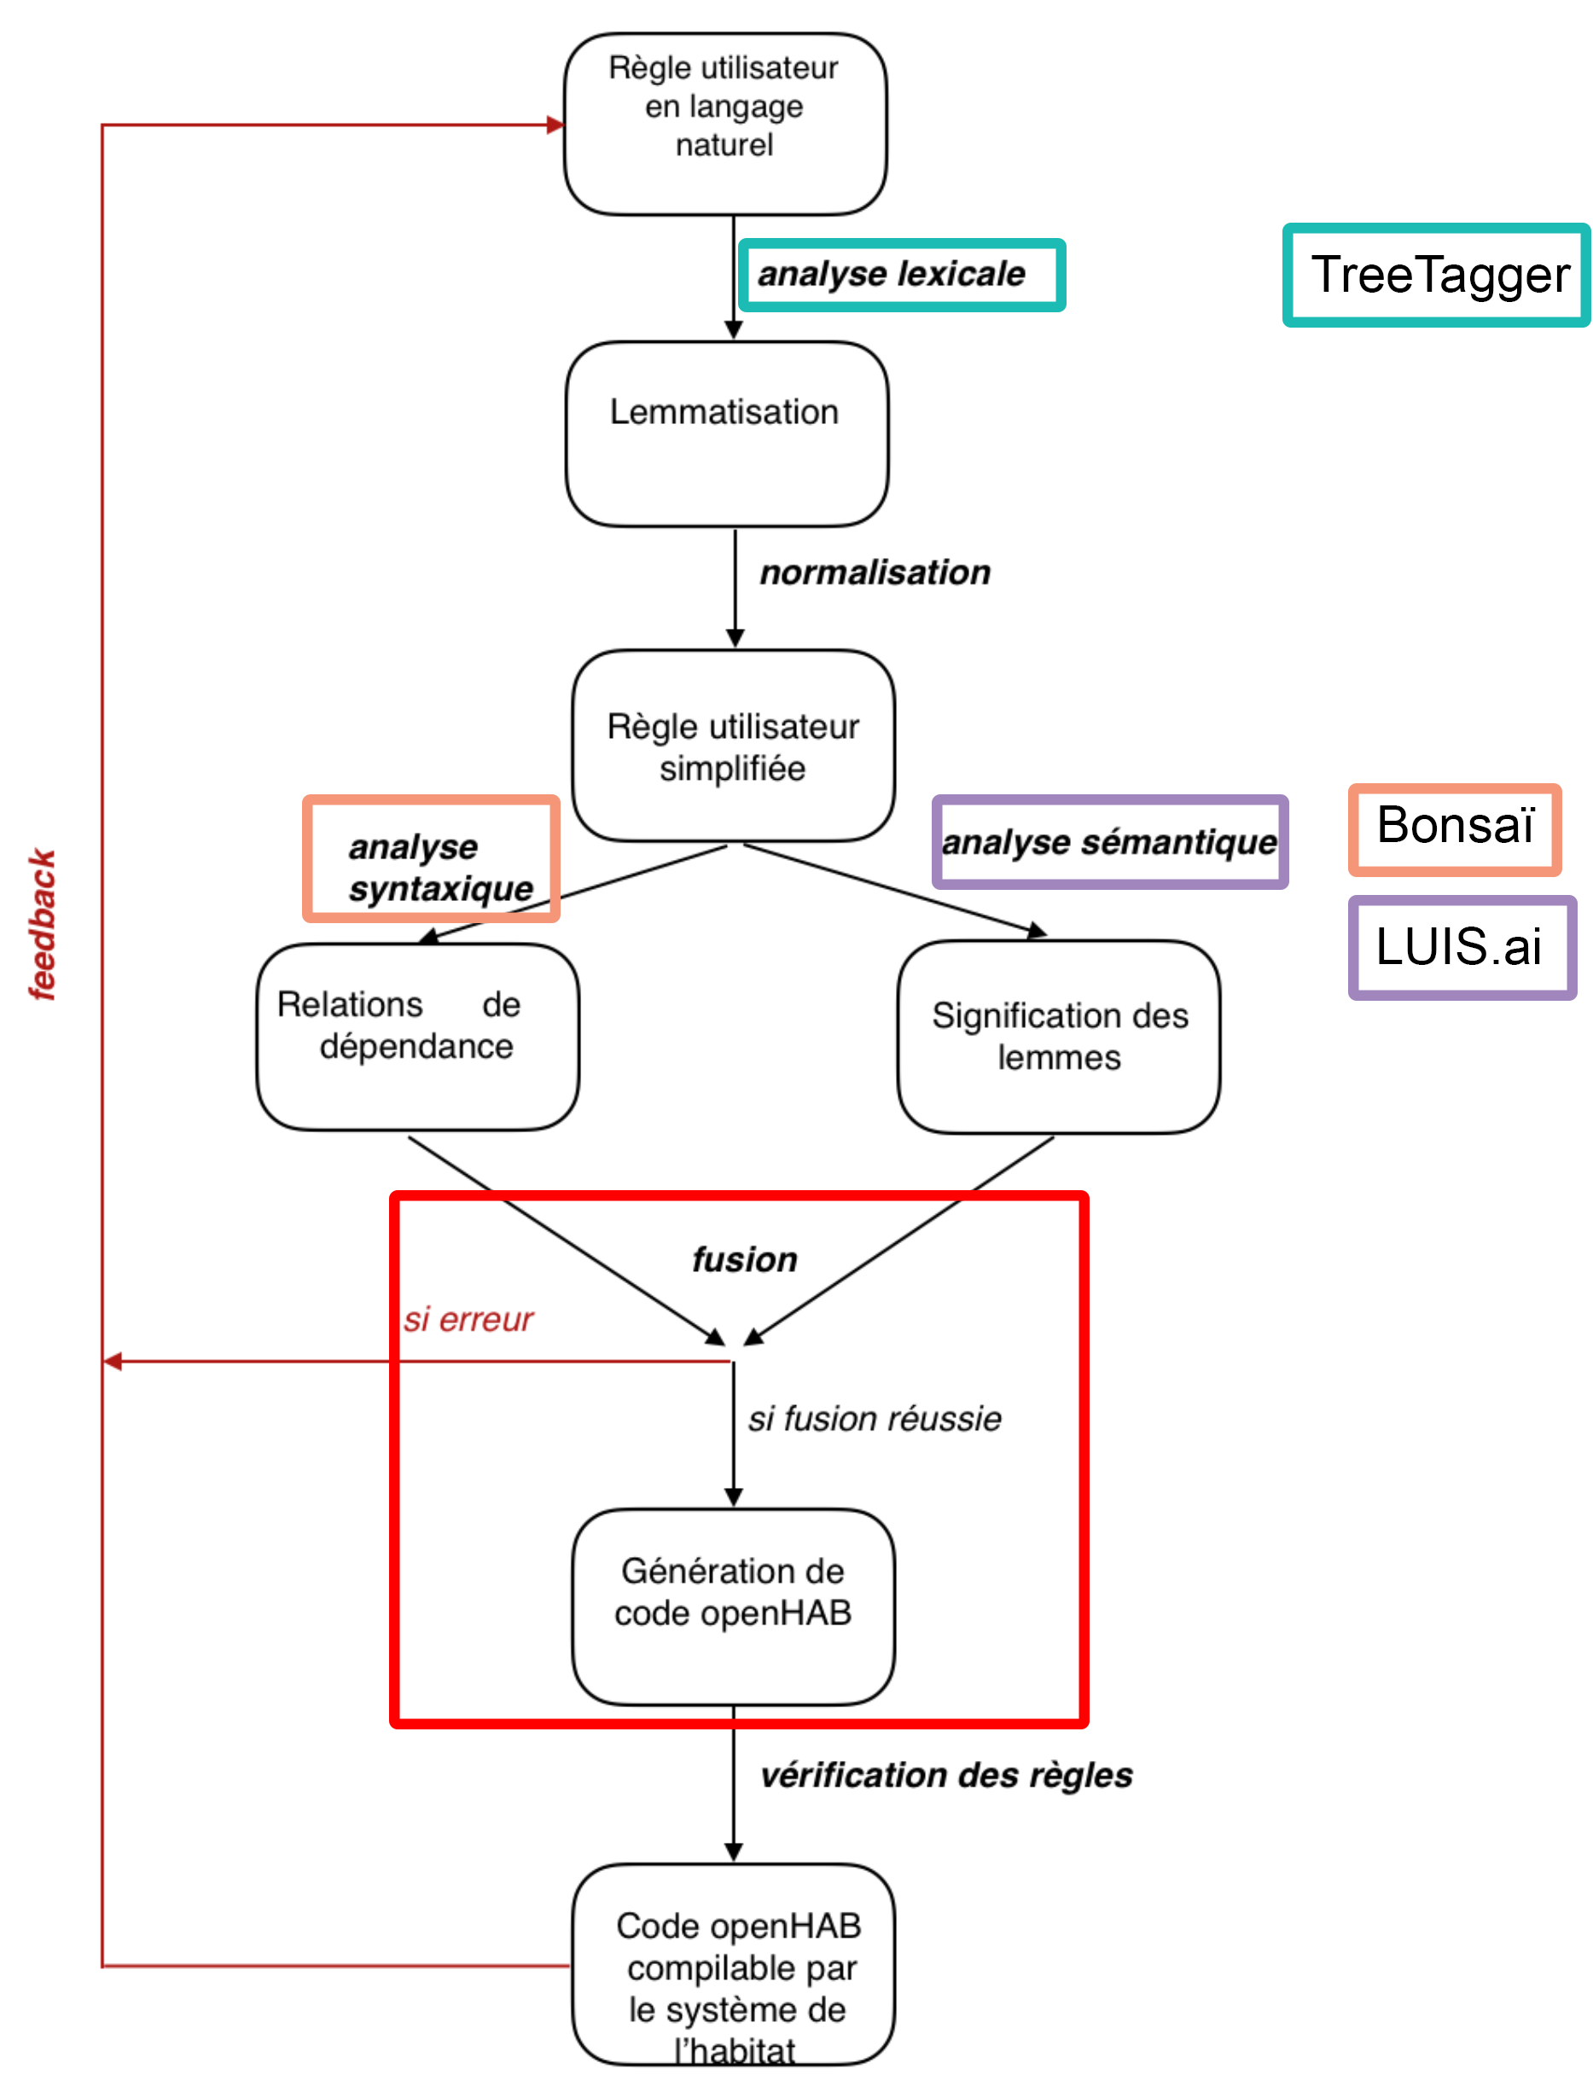
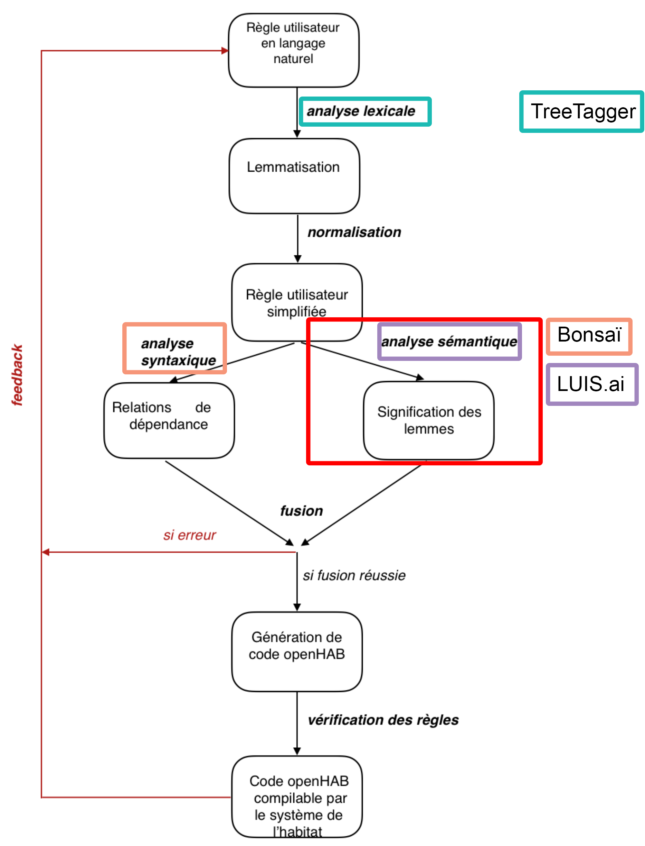
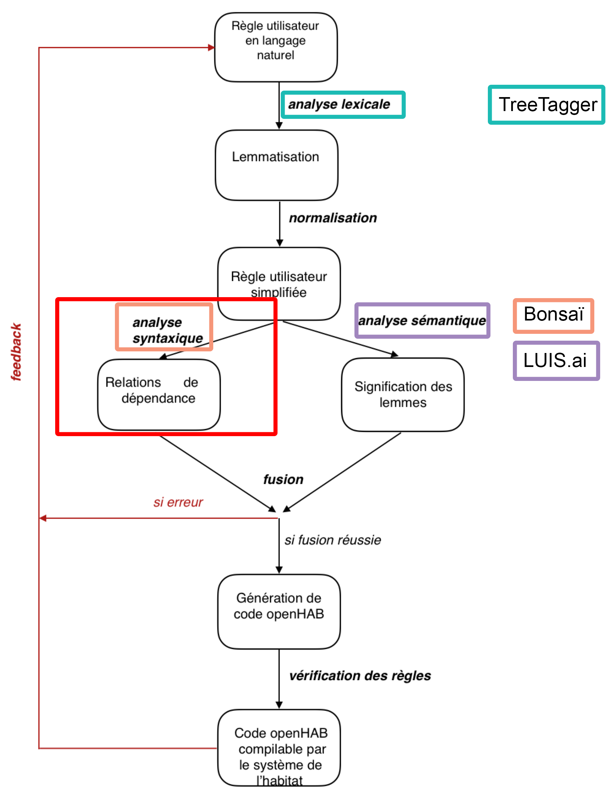
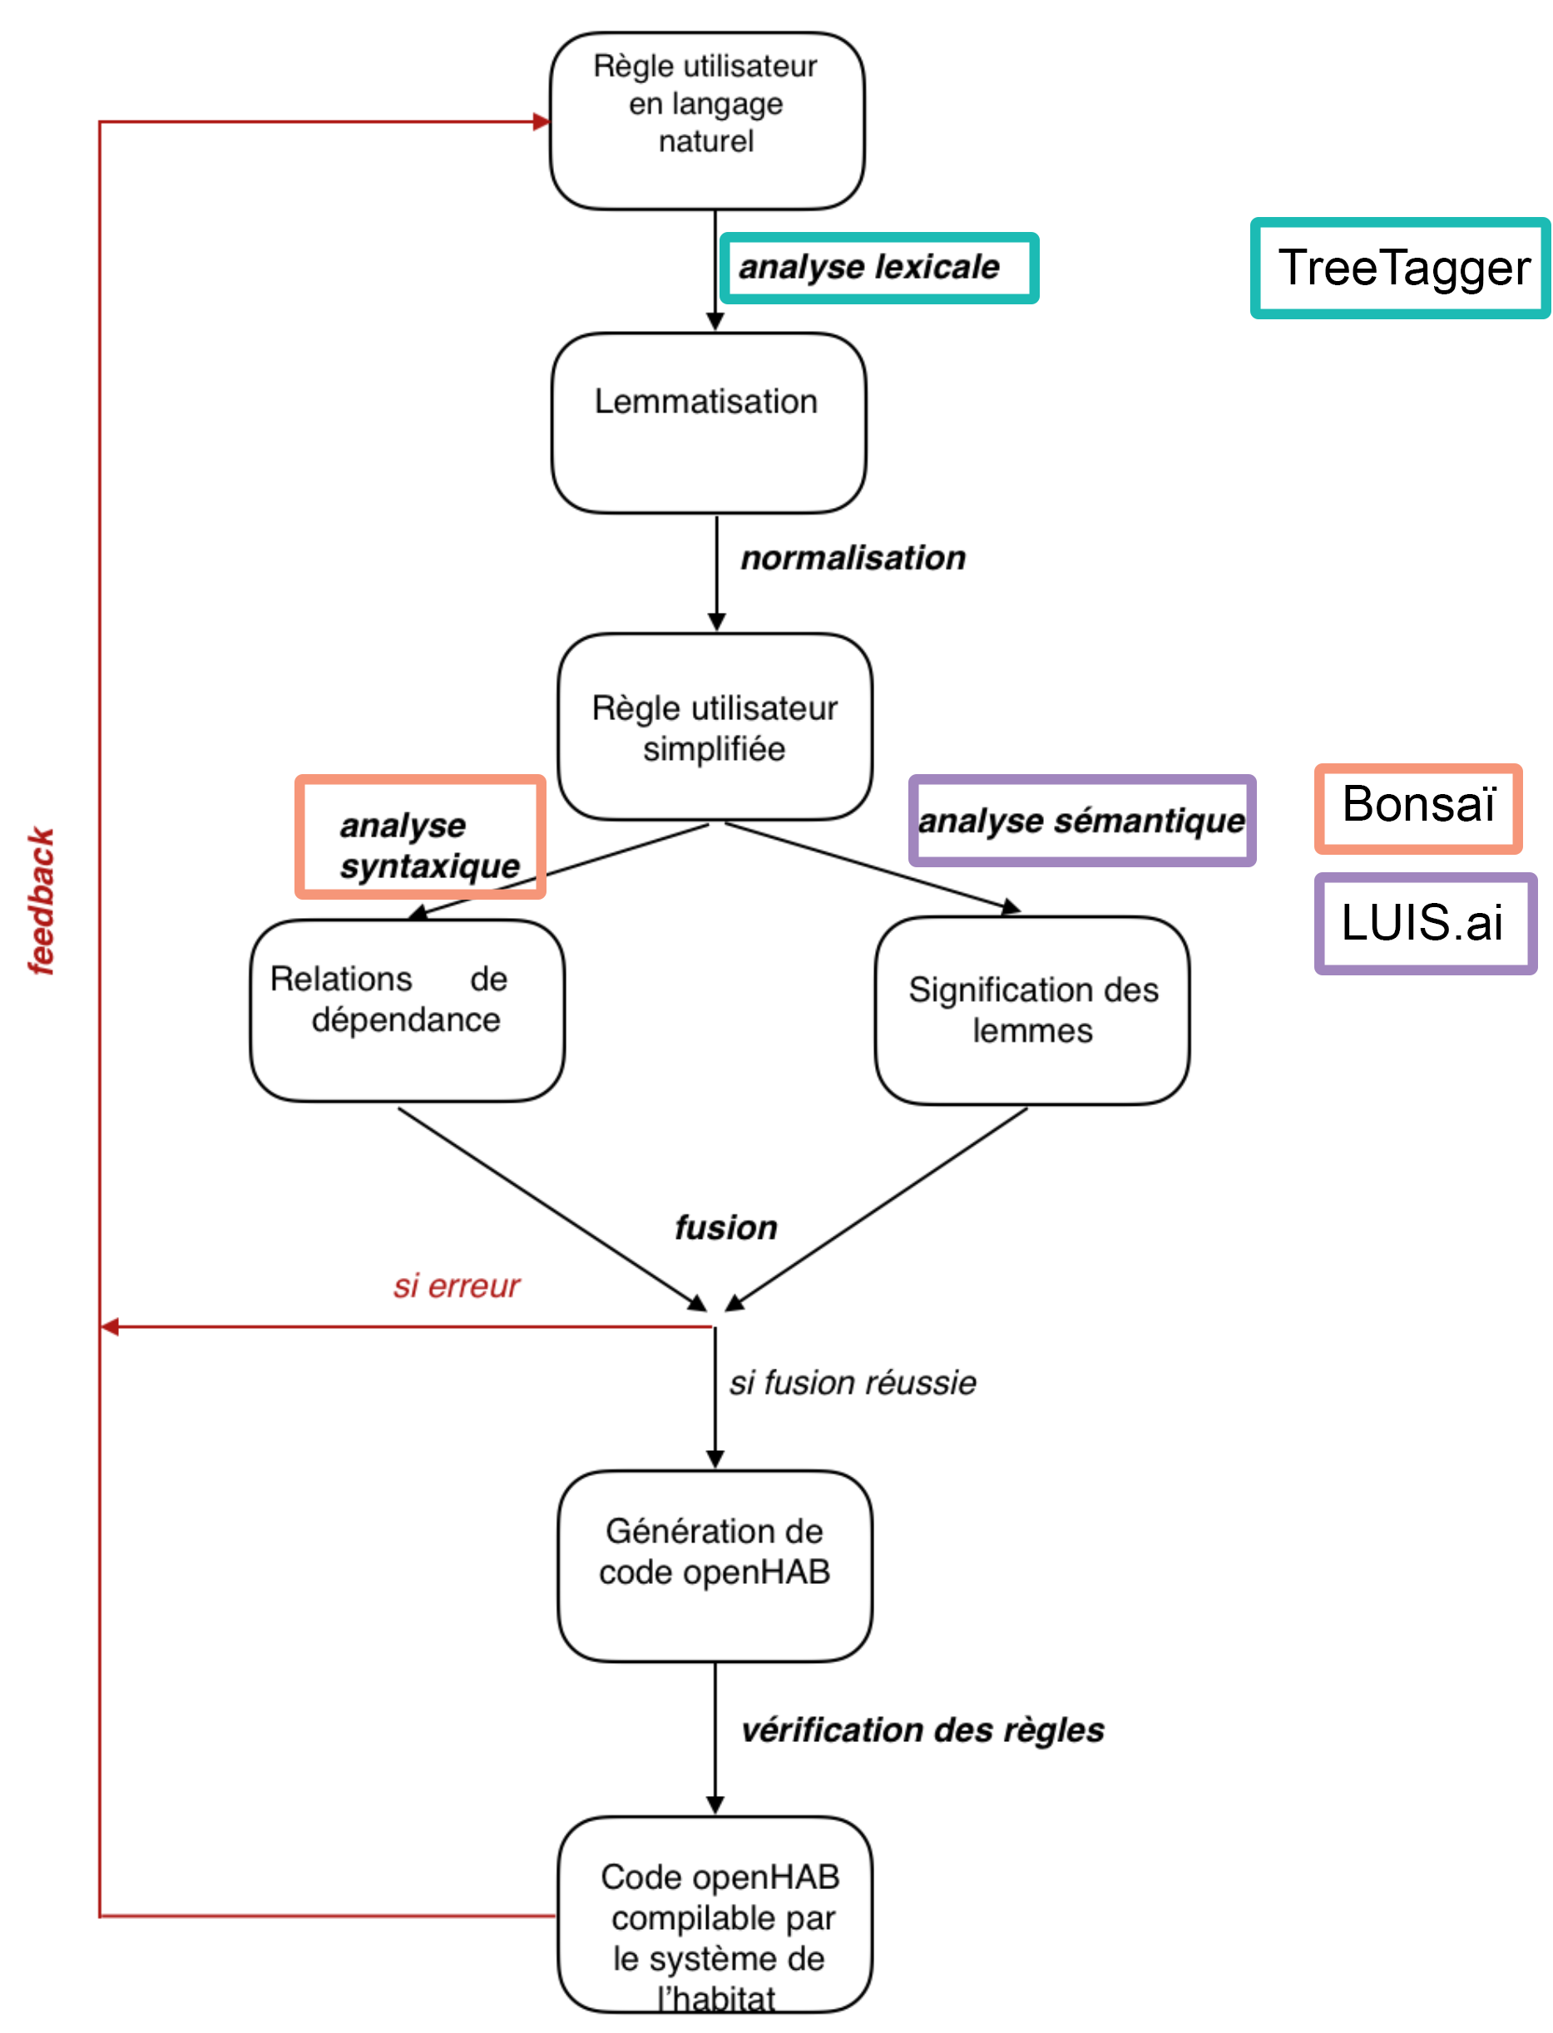
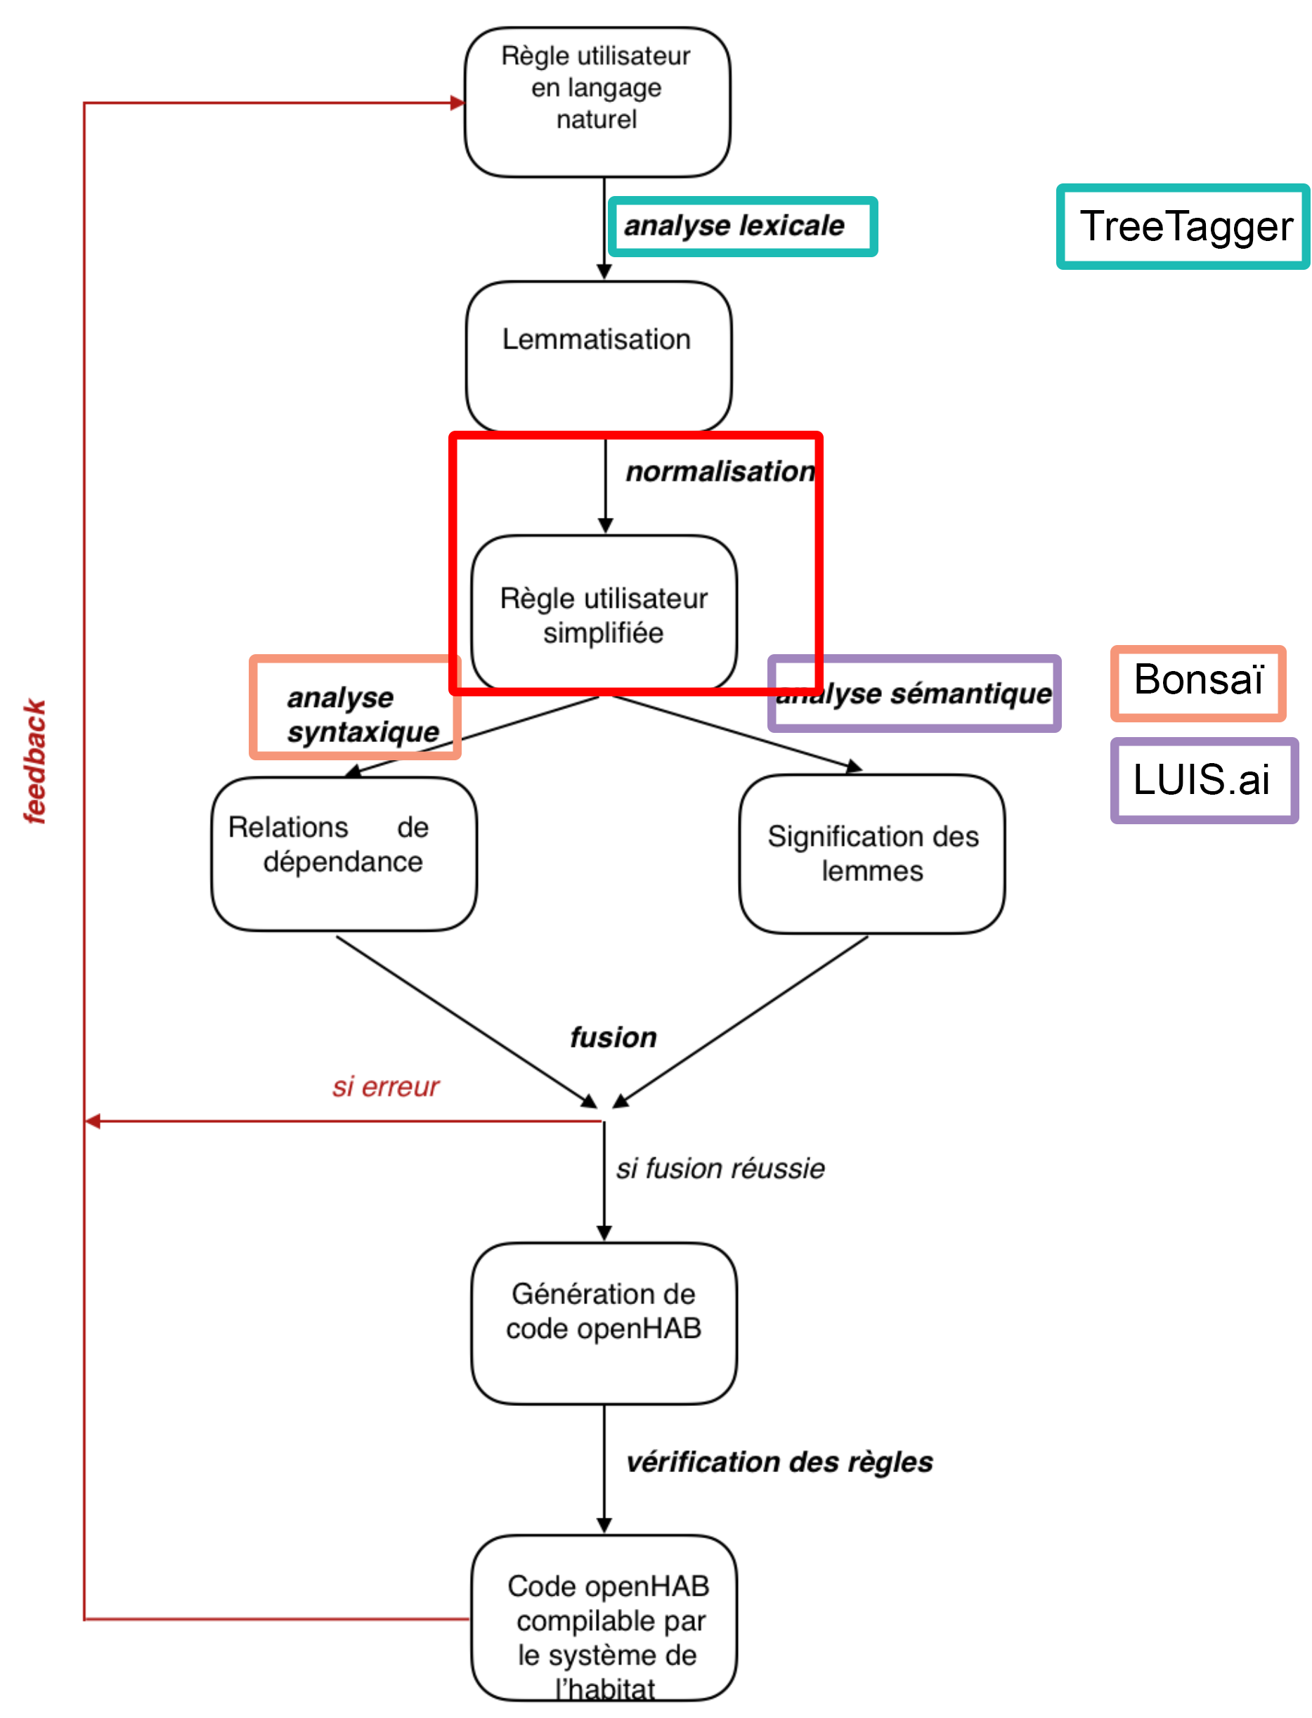

Chaîne de traitement du langage naturel
Exemple : « allume » - « allumer » - verbe 2nd personne - Impératif
Méthode d’état de l’art TAL
Ambiguïtés dues à la richesse de la langue
Ancienne chaîne de traitement
Notes:
Etapes TRADITIONNELLES TAL :
L’analyse lexicale (TREETAGGER)
Découpe l’expression en mots et trouve les propriétés de chacun d’eux
Propriétés mots ➔ Genre (adj., verbe, nom…), Lemme etc.
L’analyse syntaxique (BONSAI)
Phase d’étiquetage donnant une catégorie syntaxique aux « tokens »
Donne les relations de dépendances entres les « tokens »
Trouve la structure de l’expression. Catégorie = genre Sujet / Verbe / Complément
L’analyse sémantique (LUIS)
Construit une représentation de la signification de l’expression en tenant compte de la signification de chacun des mots la constituant
➔ AMBIGUITE : Exemple : « Vienne » → le verbe « venir » ou la ville
➔ AMBIGUITE : Exemple : « Mark regarde Stéphanie avec un café à la main »
➔ AMBIGUITE : Exemple : « Lorsque les habitants prennent un café »
Ambiguïté de la quantification : 1 seul café ou 1 café chacun ?
« prennent » ambiguïté de l’action : ils le prennent au même moment ?
« lorsque » ambiguïté de temps : Action possible tout au long de la pause, ou juste au début

Slide 5
Chaîne de traitement du langage naturel
Limites de l’approche
Approche d’un contexte simulé vs. contexte réel
Chaîne complexe
Normalisation (pour Bonsaï)
Fusion (Pour Bonsaï et LUIS)
Analyse sémantique limité (LUIS)
Extensions nécessaires
Instances multiples
Contexte des objets (localisation)
Ancienne chaîne de traitement Nouvelle chaîne de traitement
Notes:
1ere source de problèmes : Approche du contexte simulé vers un contexte réel
2nd source : LIMITATIONS
Règles limités par une seule condition simple et une seule action
Structure implémenté ➔ pas adaptée
Outils non Open Source et/ou limité :
Bonsaï (syntaxique) ➔ Erreurs avec les négations, expressions impersonnelles…
LUIS (sémantique) ➔ Limite NB requêtes >> Payer ➔ limite
Nouvelle chaîne de traitement :
Fichier de configuration ➔ Permettre de gérer (+)ieurs HABITATS ➔ Plusieurs instances !

Slide 6
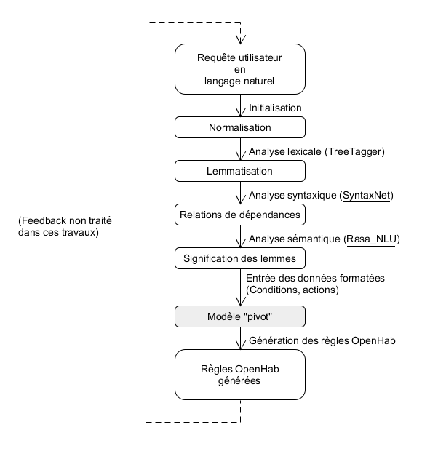
Contributions Nouvelle chaîne de traitement du langage naturel
Ancienne chaîne de traitement Nouvelle chaîne de traitement
Notes:
Nouvelle chaîne :
Outils libres d’usages (Non commercial) + installables localement + Gratuits
Modèle PIVOT ➔ Sous-traite génération ➔ règles techniques OpenHAB

Slide 7
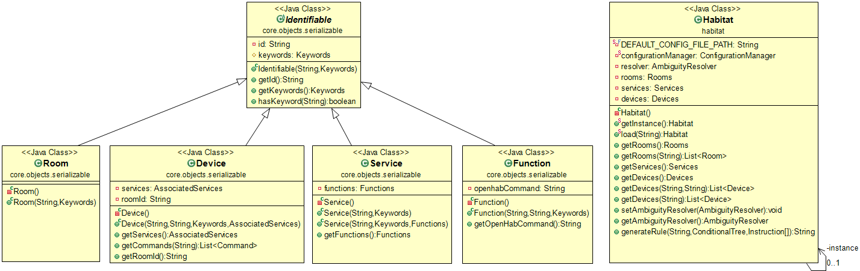
Contributions UML
Modélisation de la représentation d’un habitat
Peuplement avec un fichier de configuration (adaptation à l’habitat)
Informations techniques nécessaires
Notes:
OpenHab → « items » = Plus basse granularité manipulable dans l’habitat (ex: capteur de température)
Le modèle :
Modèle travaille sur une représentation objet (sens « HUMAIN » du terme) (ex: télévision, volet, etc…)
S’adapte pour tous les habitats (Utilisation FICHIER DE CONFIGURATION par HABITAT) PLUSIEURS INSTANCES HABITAT

Slide 8
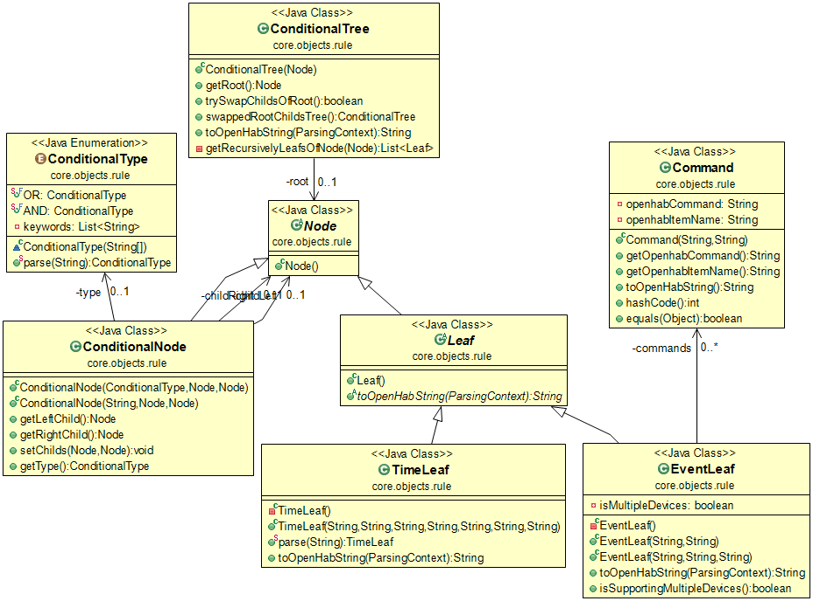
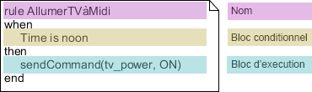
Contributions UML et règles techniques OpenHab
Génération de règles techniques
Format des règles techniques OpenHab
Bloc conditionnel
Uniquement des disjonctions
Bloc d’exécution
Algorithmes
Conditions (conjonctions, disjonctions…)

Slide 9
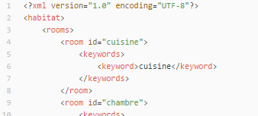
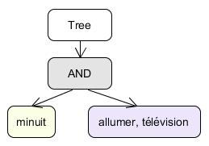
Contributions Modèle « pivot »
Génère des règles techniques pour le logiciel d’automatisation OpenHAB
Nécessite des informations :
Les pièces, objets et services fonctionnels (commands, items OpenHAB) de l’habitat
Condition (Arbre conditionnel), actions (Commandes)
Allumer → lumières [cuisine]
Monter → volets

Slide 10
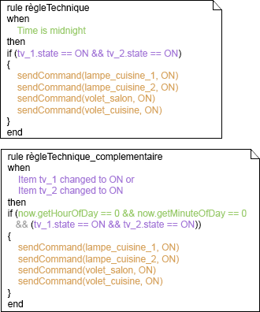
Contributions Modèle « pivot »
Limite fixée sur l’arbre conditionnel : 1 unique opérateur de conjonction
(Complexifie le processus de génération des règles)
Allumer → lumières [cuisine]
Monter → volets
Contexte de génération
Conjonctions spéciales
Plusieurs objets
Objet définissant plusieurs items OpenHAB

Slide 11
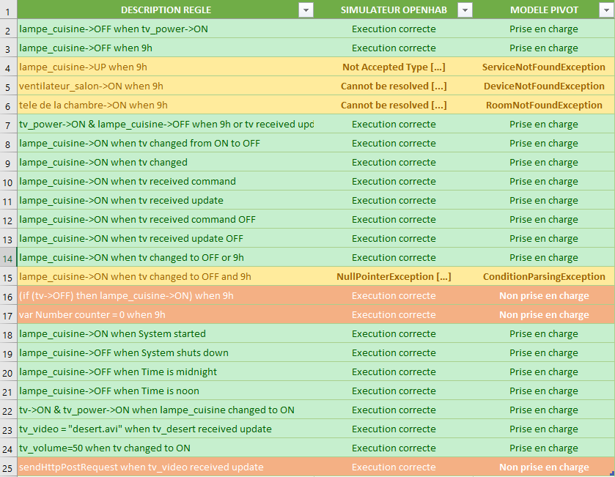
Contributions Tests du modèle et de la génération
24 tests effectués
17 produisent une règle OpenHab correcte
4 permettent de détecter les erreurs de construction de requête
3 illustres les limitations de l’approche
Notes:
Erreurs :
➔ Exceptions Java :
➔ Appareils inexistants dans l’habitat (indiqué dans la requête de l’habitant)
➔ Services inexistants / appareils ne disposant pas du service recherché
➔ Pièce inexistante
➔ Condition incomprise (exemple « 2h moins le quart »)
Limitations :
➔ Exception Java :
➔ Lorsque l’arbre conditionnel ne respecte pas la limite imposée

Slide 12
Contributions Conclusion
Objectif :
Flexibilité et robustesse du TAL pour la programmation de l’habitat par l’habitant
Nouvelle chaîne de traitement
Moins source d’erreurs (Séquentielle & abstraction génération des règles)
Nouveaux outils, gratuits, libres et installables localement
Approche basée sur modèle pour la génération de règles adaptées à chaque habitat
Encapsule le contexte technique du foyer
Prend en charge des instances multiples d’appareils
Localisation des appareils
Abstraire la génération des règles complexes OpenHAB
Ajout d’un point d’entrée vers un moyen de désambiguïsation par ressource externe
Notes:
Nouveau moyen de désambiguïsation :
* Pièces, appareils, services introuvables ou conditions incomprises ➔ Exceptions → Programme
* Certaines ambiguïtés résultantes du TAL → Callback (Utilisation module externe + revenir même état de génération, avant de continuer) POINT D’ENTREE

Slide 13
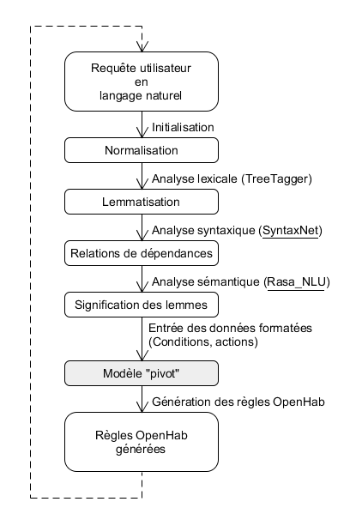
Futurs travaux
Intégrer la nouvelle chaîne de traitement avec l’utilisation d’un feedback
Tester le modèle « pivot » sur un véritable environnement
Enrichir le modèle « pivot »
Notes:
INTEGRER :
Intégrer tous les modules de la chaîne de TAL dans une MÊME SOLUTION
Boucle du feedback :
Enrichir le feedback par les nouveaux éléments remontés par le modèle PIVOT
Tester modèle :
Règles générées par des données d’un habitat réel
MAIS pas testées sur l’habitat en question (serveur de simulation)

